Slide 1
CUDA 图像处理入门
04

Slide 2
算法用途
消除图像噪点
将图像中的不同元素分离出来或组合在一起
图像中强度峰值或谷值的查找

Slide 3

算法原理
腐蚀
$A⊖B：dst(x,y) = \min_{(x^{′},y^{′}): element(x^{′},y^{′}) ≠ 0}src\left(x+x^{′},y+y^{′}\right)$
膨胀
$A⊕B：dst(x,y) = \max_{(x^{′},y^{′}): element(x^{′},y^{′}) ≠ 0}src\left(x+x^{′},y+y^{′}\right)$

Slide 4





源图
腐蚀
膨胀

Slide 5
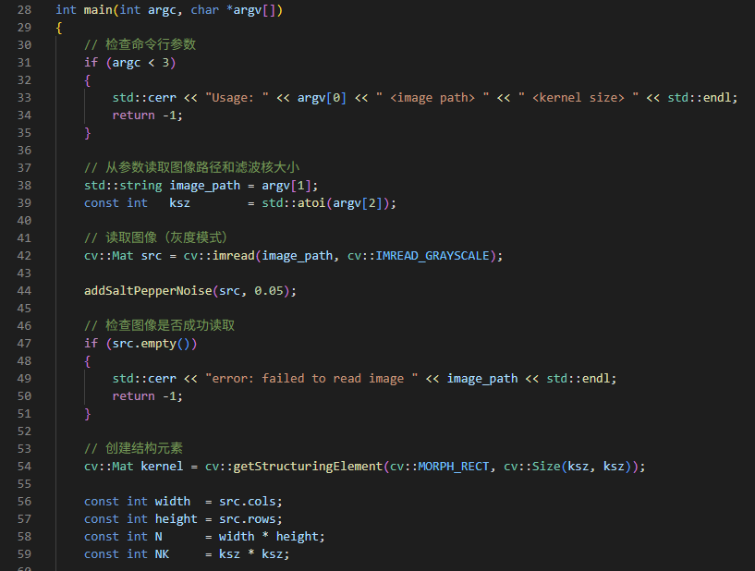

Slide 6
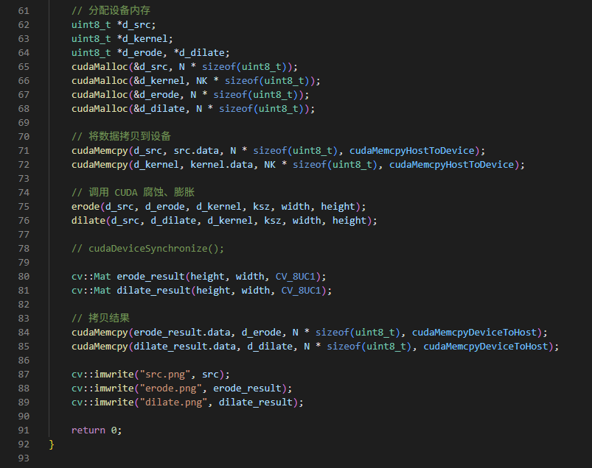

Slide 7
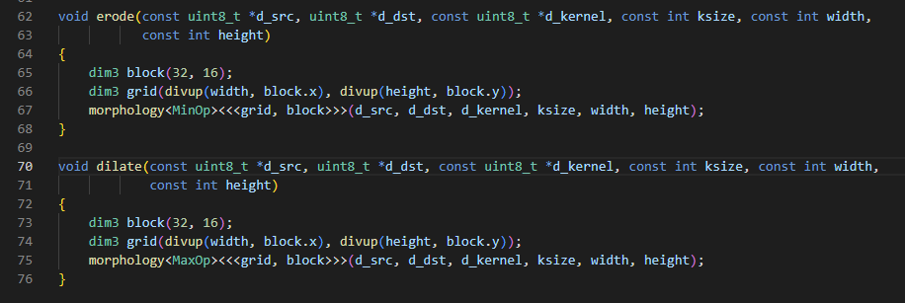

Slide 8
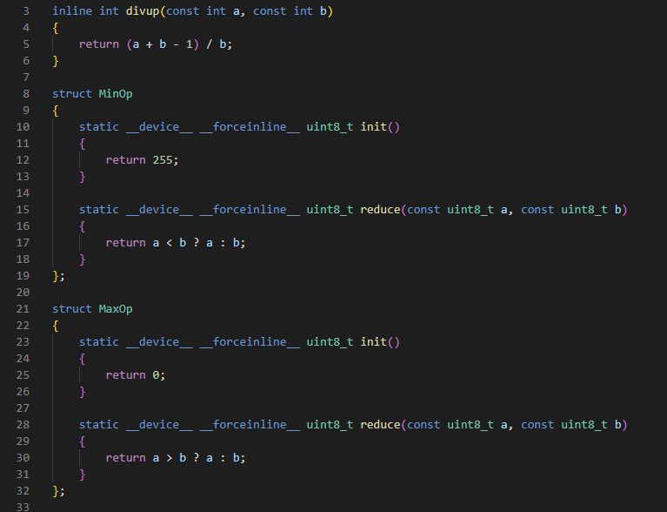

Slide 9
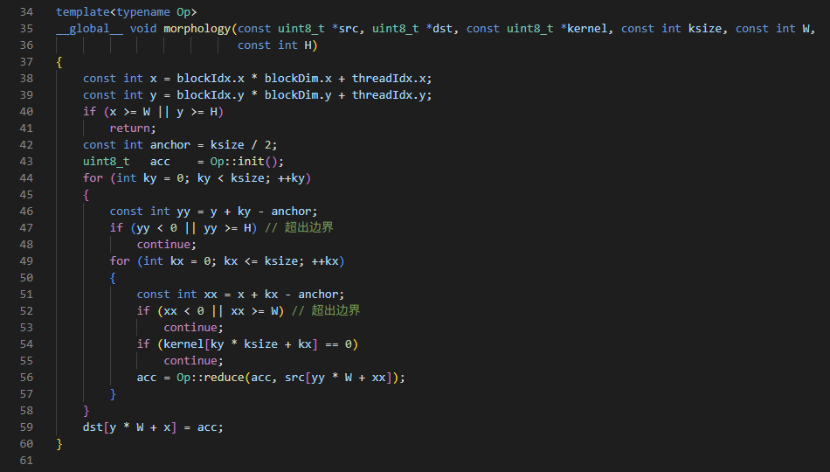

Slide 10
总结
腐蚀、膨胀
2D 执行配置

